Slide 1

Toán 5
Ôn tập về
số thập phân
Trang 150

Slide 2


Yêu cầu cần đạt
Ôn lại kiến thức về đọc, viết, so sánh các số thập phân.
Rèn kĩ năng đọc, viết, so sánh số thập phân, viết phân số, hỗn số dưới dạng số thập phân.
开头

Slide 3
Thực hành

Slide 4

Bài 1. Đọc số thập phân; nêu phần nguyên, phần thập phân và giá trị theo vị trí của mỗi chữ số trong số đó:
63,42 ; 99,99 ; 81,325 ; 7,081
 | Chục | Đơn vị | , | Phần mười | Phần trăm | Phần nghìn
Hàng
Số thập phân
63,42
6
3
4
2
99,99
9
9
9
9
81,325
8
1
3
2
5
7,081
7
0
8
1

Slide 5
Cách đọc số thập phân
Muốn đọc một số thập phân. Ta đọc lần lượt từ hàng cao đến hàng thấp: trước hết đọc phần nguyên, đọc dấu phẩy, sau đó đọc phần thập phân.

Slide 6

Bài 2. Viết số thập phân có:
a) Tám đơn vị, sáu phần mười, năm phần trăm (tức là tám đơn vị và sáu mươi lăm phần trăm).
8,65
b) Bảy mươi hai đơn vị, bốn phần mười, chín phần trăm, ba phần nghìn (tức là bảy mươi hai đơn vị và bốn trăm chín mươi ba phần nghìn).
72,493
c ) Không đơn vị, bốn phần trăm.
0,04

Slide 7
Cách viết số thập phân
Muốn viết một số thập phân, ta viết lần lượt từ hàng cao đến hàng thấp: trước hết viết phần nguyên, viết dấu phẩy, sau đó viết phần thập phân.

Slide 8

Bài 3. Viết thêm chữ số 0 vào bên phải phần thập phân của mỗi số thập phân để các số thập phân dưới đây đều có hai chữ số ở phần thập phân.
74,6 ;
284,3 ;
401,25 ;
104.
Bài giải
74,60
74,6 = ……. …
401,25 = ……. …
401,25
284,30
284,3 = ……. …
104 = ……. …
104,00

Slide 9



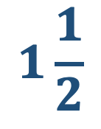
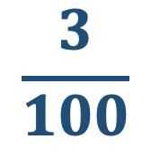




Bài 4. Viết các số sau dưới dạng số thập phân:
$$\frac{3}{10}$$
$$\frac{3}{100}$$
$$4\frac{25}{100}$$
$$\frac{2002}{1000}$$
a)
;
;
;
$$\frac{1}{4}$$
;
$$\frac{3}{5}$$
;
$$\frac{7}{8}$$
;
$$1\frac{1}{2}$$
b)

Slide 10



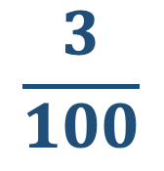

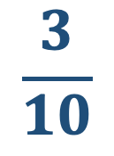
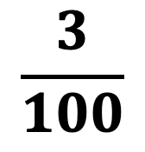

Bài 4. Viết các số sau dưới dạng số thập phân:
$$\frac{3}{10}$$
$$\frac{3}{100}$$
$$4\frac{25}{100}$$
$$\frac{2002}{1000}$$
a)
;
;
;
Bài giải
$$\frac{3}{10}$$
$$\frac{3}{100}$$
= 0,3
= 0,03
$$4\frac{25}{100}$$
$$\frac{2002}{1000}$$
= 4,25
= 2,002

Slide 11
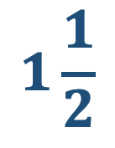


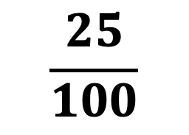
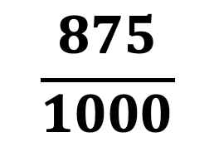



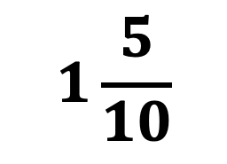


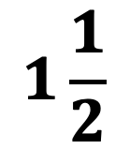
Bài 4. Viết các số sau dưới dạng số thập phân:
$$\frac{1}{4}$$
;
$$\frac{3}{5}$$
;
$$\frac{7}{8}$$
;
$$1\frac{1}{2}$$
b)
Bài giải
$$\frac{1}{4}$$
$$\frac{25}{100}$$
$$\frac{3}{5}$$
$$\frac{6}{10}$$
=
= 0,25
=
= 0,6
$$\frac{7}{8}$$
$$\frac{875}{1000}$$
=
= 0,875
$$1\frac{1}{2}$$
$$1\frac{5}{10}$$
=
= 1,5

Slide 12

Bài 5
>
<
=
>
=
78,6 ……… 78,59
28,300 ……… 28,3
?
<
>
9,478 ……… 9,48
0,916 ……… 0,906

Slide 13
Dặn dò
Chuẩn bị bài:
Ôn tập số thập phân (tiếp theo)

